Slide 1

LISTA DE EXERCÍCIOS APRENDIZAGEM PROFUNDO
Thiago Ney Evaristo Rodrigues
Villeneve de Oliveira Soares
Dr. Tiago Maritan (Professor)

Slide 2
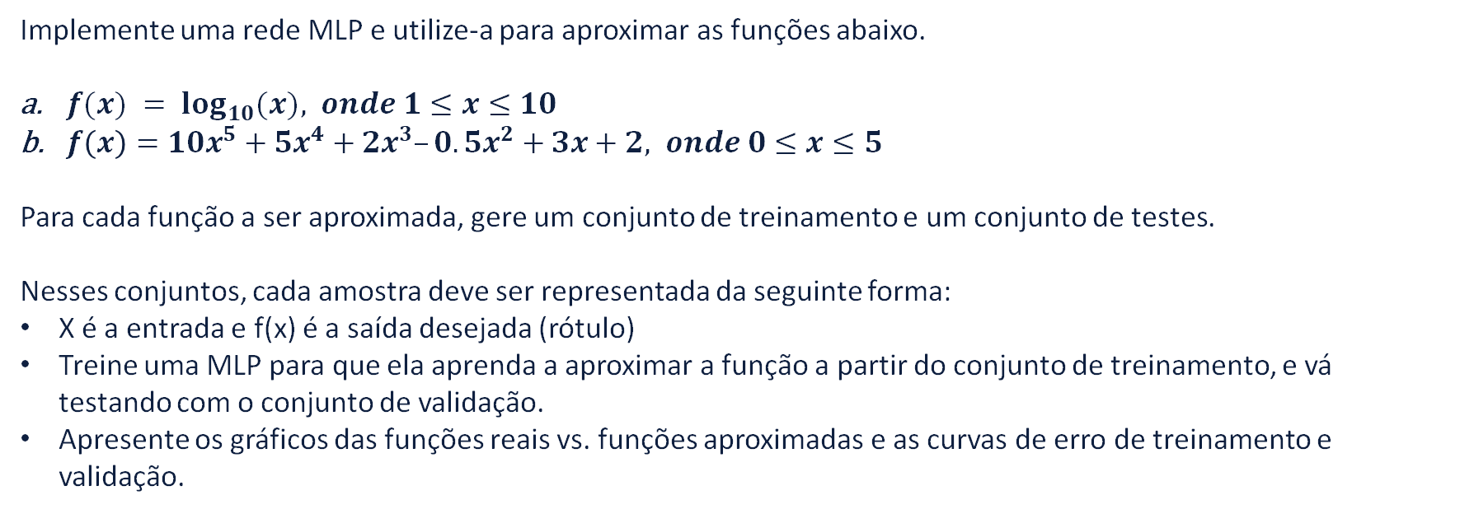
Questão 1. Enunciado
Implemente uma rede MLP e utilize-a para aproximar as funções abaixo.
$f(x) = \log_{10}(x), onde 1≤x≤10$
$f\left(x\right)=10x^{5}+5x^{4}+2x^{3}–0.5x^{2}+3x+2, onde 0≤x≤5$
Para cada função a ser aproximada, gere um conjunto de treinamento e um conjunto de testes.
Nesses conjuntos, cada amostra deve ser representada da seguinte forma:
X é a entrada e f(x) é a saída desejada (rótulo)
Treine uma MLP para que ela aprenda a aproximar a função a partir do conjunto de treinamento, e vá testando com o conjunto de validação.
Apresente os gráficos das funções reais vs. funções aproximadas e as curvas de erro de treinamento e validação.

Slide 3
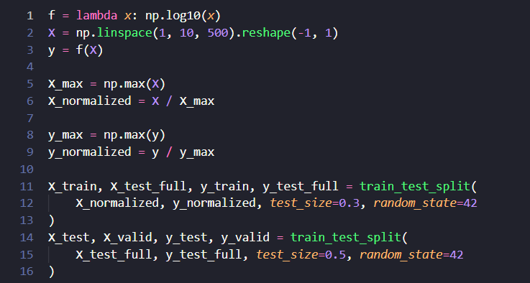
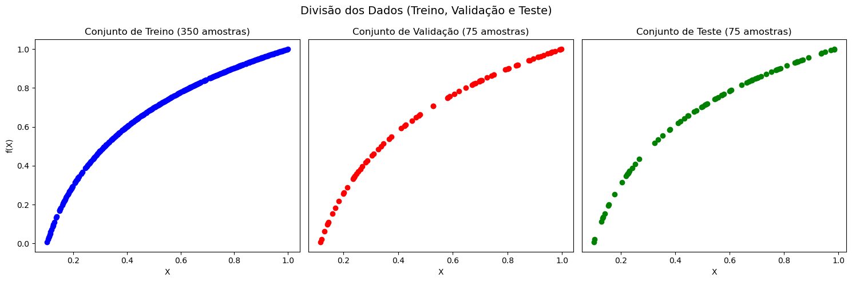
Questão 1. a) Pré-processamento dos Dados

Slide 4
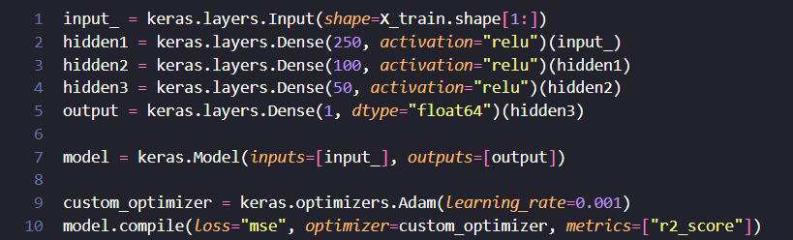
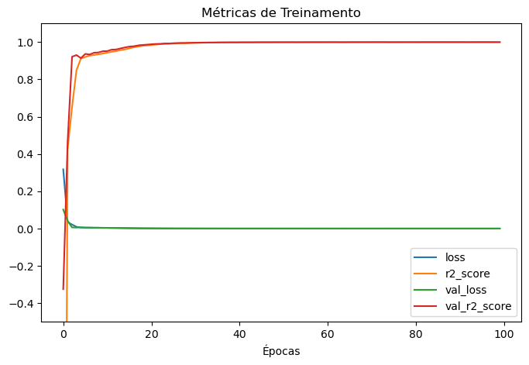
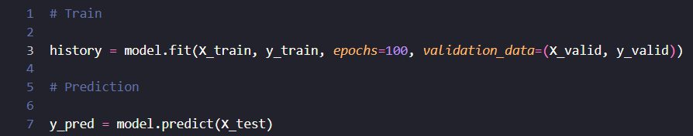
Questão 1. a) Criação do Modelo e Treinamento

Slide 5
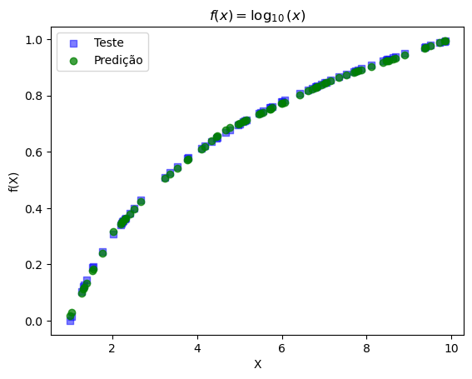
Questão 1. a) Avaliação do Modelo
R2 Score: 0.99957
MSE: 3.14189e-05
MAE: 0.00467

Slide 6
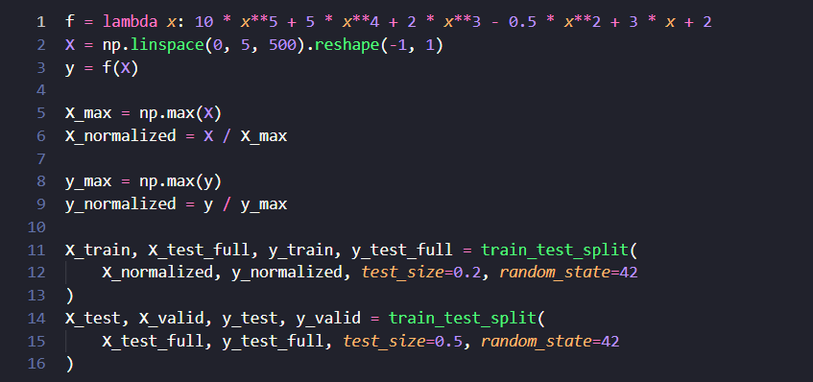
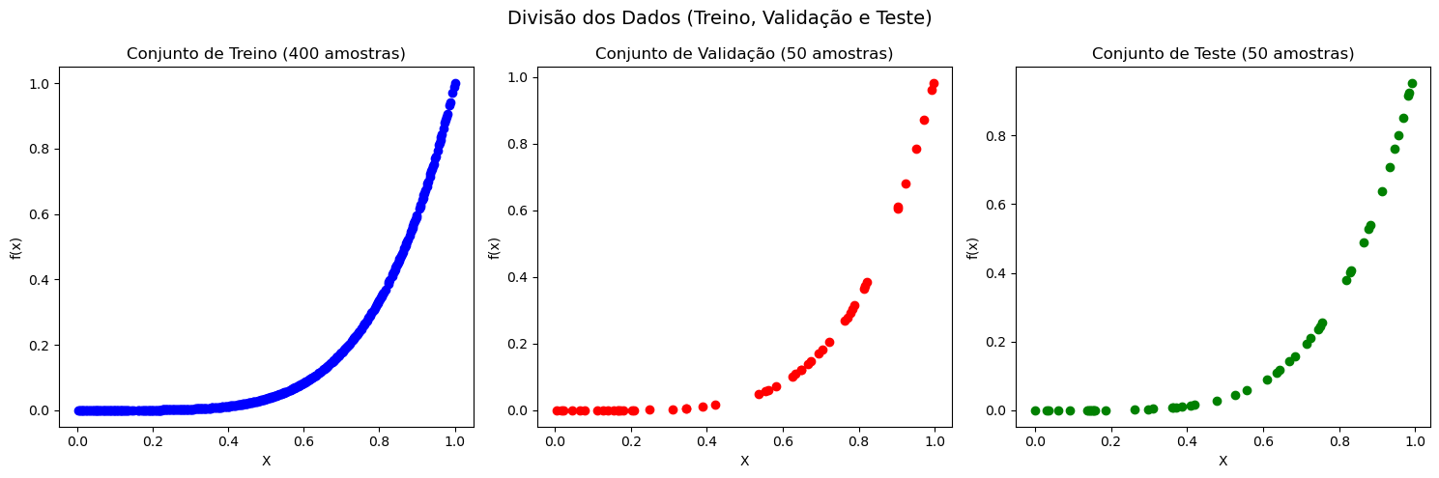
Questão 1. b) Pré-processamento dos Dados

Slide 7
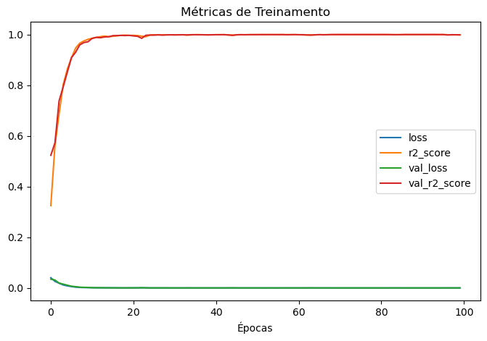
Questão 1. b) Criação do Modelo e Treinamento

Slide 8
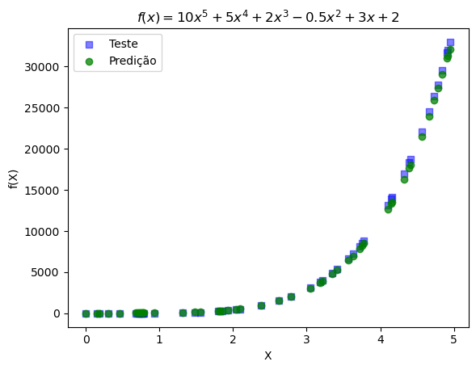
Questão 1. b) Avaliação do Modelo
R2 Score: 0.99894
MSE: 9.61435e-05
MAE: 0.00653

Slide 9
Questão 2. Enunciado
O conjunto de dados Wine Quality Dataset contém medições físico-químicas de vinhos (como acidez, teor alcoólico e pH) e uma nota de qualidade atribuída por especialistas. Esse problema é amplamente utilizado para estudo de classificação supervisionada, pois envolve a relação entre variáveis químicas e uma avaliação subjetiva de qualidade.
Aplique as técnicas de pré-processamento de dados vistas em salas de aula.
Em seguida, divida os dados em conjuntos de treinamento e de teste, e implemente e treine uma MLP para classificar a qualidade de vinhos.
Apresente também as curvas de erro de treinamento e validação, e calcule a matriz de confusão.
Algumas recomendações:
Verifique a existência de valores ausentes ou inconsistentes e trate-os adequadamente.
Analise a distribuição da variável-alvo e verifique se há desbalanceamento entre as classes.
Calcule correlações entre atributos e o rótulo de qualidade, removendo ou mantendo atributos com base nessa análise.
Aplique normalização ou padronização das variáveis numéricas, justificando a escolha.
Registre e compare estatísticas antes e depois do pré-processamento.

Slide 10
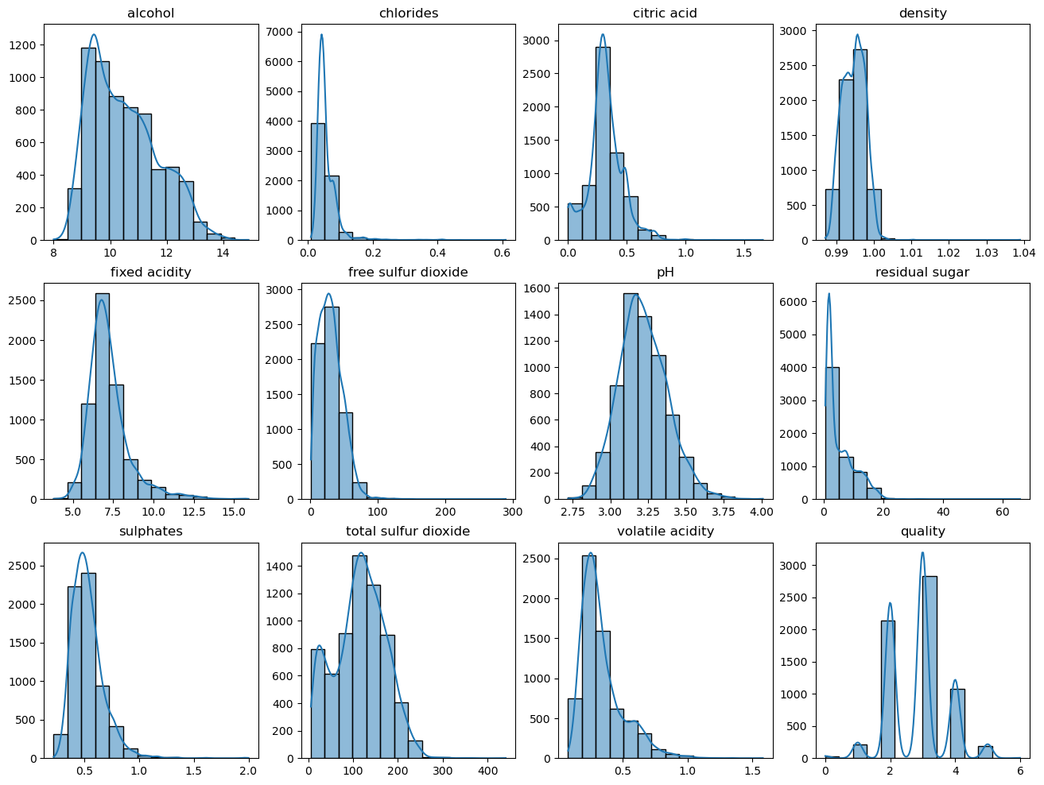
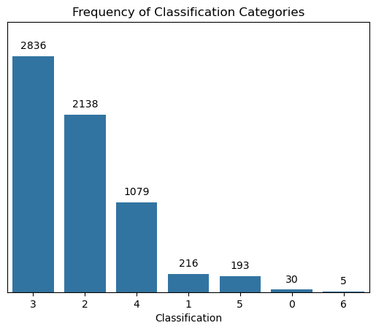
Questão 2. Análise Exploratória dos Dados

Slide 11
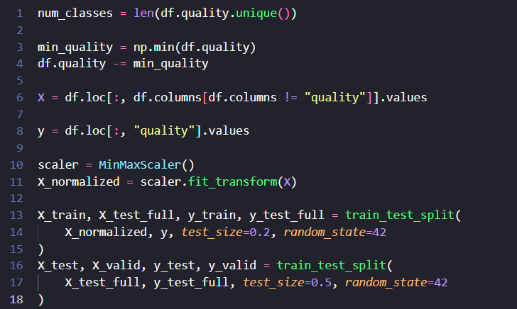
Questão 2. Processamento dos Dados
Ajuste das classes de saída, alteração do intervalo de [0, 10] para [0, 6].
Normalização dos dados utilizando o MinMaxScaler, visto que as distribuições de probabilidade não seguem a distribuição normal.
Divisão dos dados em:
Treino (80%, 5197)
Validação (10%, 650)
Teste (10%, 650)

Slide 12
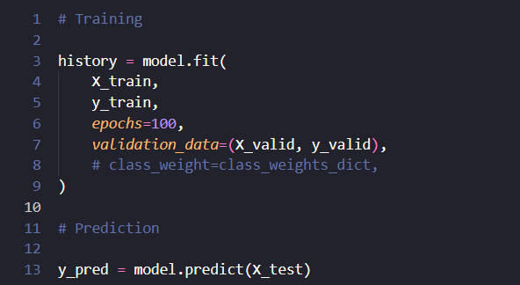
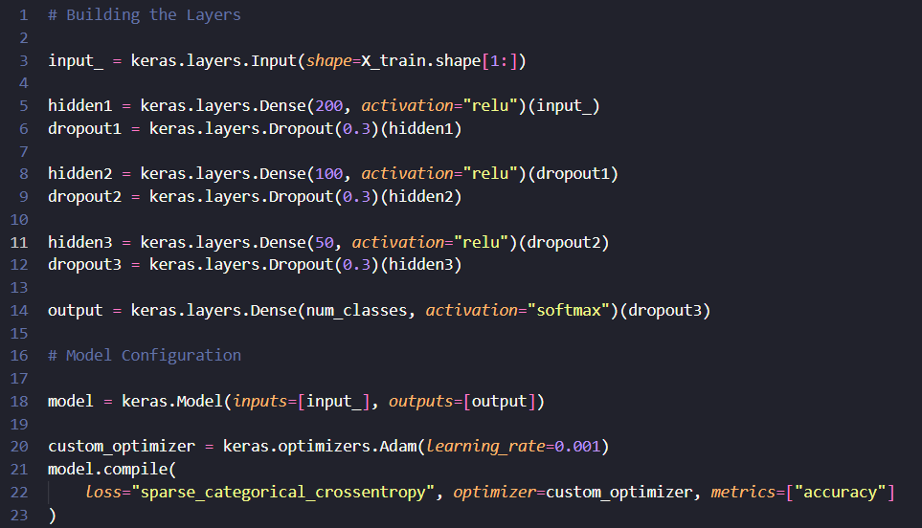
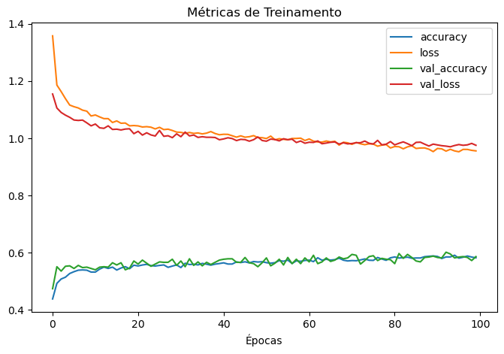
Questão 2. Criação do Modelo e Treinamento

Slide 13
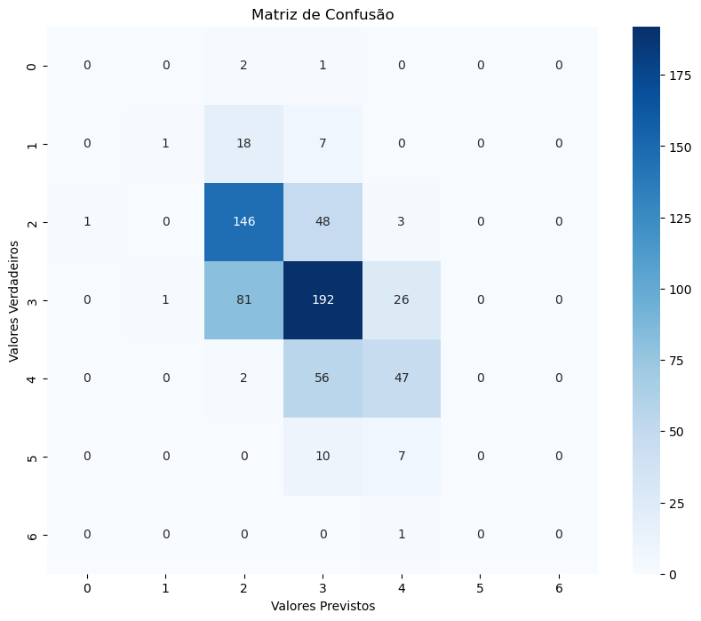
Questão 2. Avaliação do Modelo
Classes | Frequência |  | Precisão | Sensibilidade | F1-Score
0 | 3 |  | 0.00 | 0.00 | 0.00
1 | 26 |  | 0.50 | 0.04 | 0.07
2 | 198 |  | 0.59 | 0.74 | 0.65
3 | 300 |  | 0.61 | 0.64 | 0.63
4 | 105 |  | 0.56 | 0.45 | 0.50
5 | 17 |  | 0.00 | 0.00 | 0.00
6 | 1 |  | 0.00 | 0.00 | 0.00
Acurácia | 650 |  |  |  | 0.59
Média | 650 |  | 0.32 | 0.27 | 0.26
Média Ponderada | 650 |  | 0.57 | 0.59 | 0.57

Slide 14
Questão 3. Enunciado
Implemente e treine uma Rede Neural Convolucional (CNN) para resolver o problema de classificação de objetos em imagens, utilizando a base de dados CIFAR-10. Apresente a curva do erro médio ao longo do treinamento, bem como a matriz de confusão do modelo avaliado sobre o conjunto de testes.

Slide 15
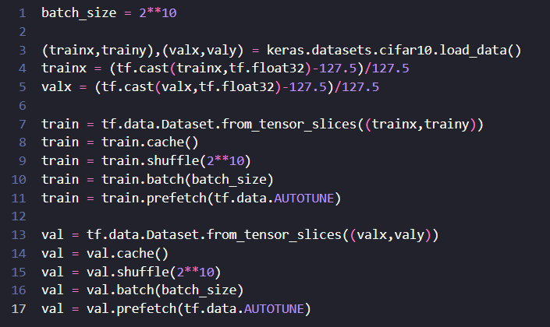
Questão 3. Pré-processamento dos Dados
Treinamento: 50.000 imgs
Validação: 10.000 imgs

Slide 16
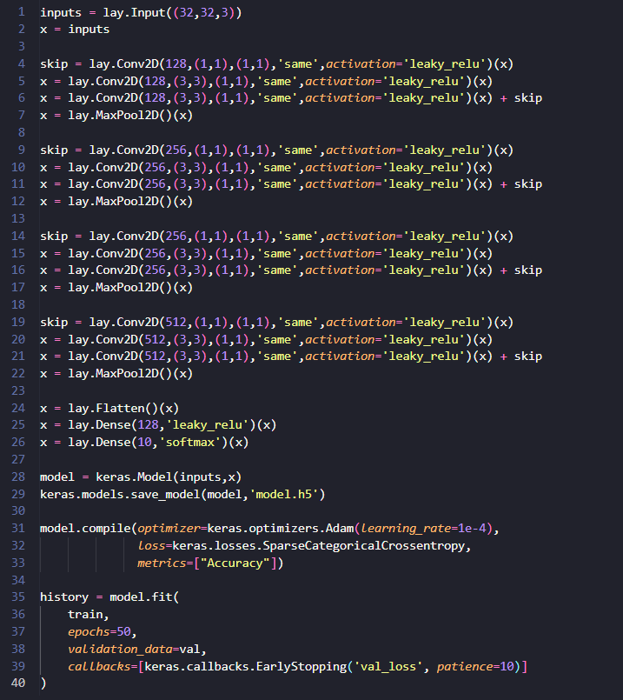
Questão 3. Criação do Modelo e Treinamento

Slide 17
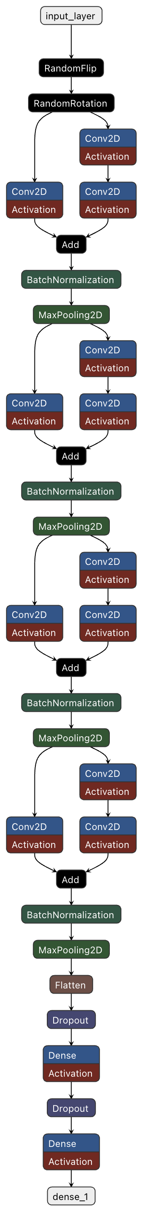
Questão 3. Criação do Modelo e Treinamento

Slide 18
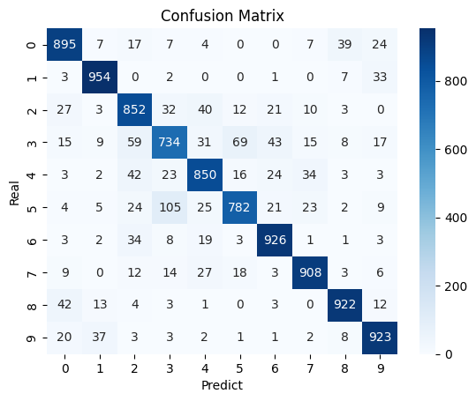
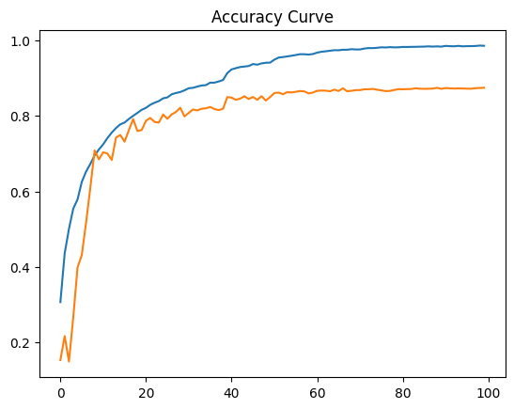
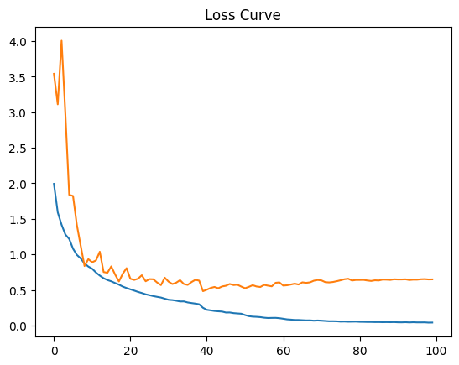
Questão 3. Predição
Treinamento: 98.60%
Validação: 87.47%

Slide 19
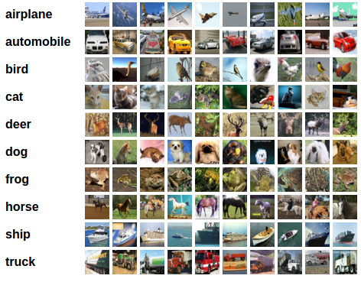
Questão 3. Predição

Slide 20
Questão 4. Enunciado
Implemente e treine um autoencoder utilizando o dataset Fashion-MNIST.
Item a. O objetivo deste exercício é compreender como esse tipo de rede neural é capaz de aprender representações comprimidas de dados e realizar reconstruções a partir dessas representações.
O autoencoder pode ser construído utilizando apenas camadas densas (fully connected) ou, alternativamente, camadas convolucionais e deconvolucionais.
Após o treinamento, selecione 10 imagens do conjunto de teste e utilize o modelo treinado para gerar as reconstruções correspondentes.
Apresente os resultados visualmente, exibindo lado a lado as imagens originais e suas respectivas reconstruções, de modo que seja possível avaliar qualitativamente o desempenho do autoencoder. Apresente também a curva do erro médio ao longo do treinamento.
Item b. Complete o exercício da questão 4(a) adicionando ruído aleatório às imagens de entrada, com o objetivo de treinar um denoising autoencoder.
Após o treinamento, utilize as 10 imagens selecionadas na questão anterior (com o ruído aplicado) e apresente os resultados visualmente, exibindo lado a lado as imagens originais e suas respectivas reconstruções.
Avalie qualitativamente o desempenho do modelo em remover o ruído e preservar as características das imagens originais.

Slide 21
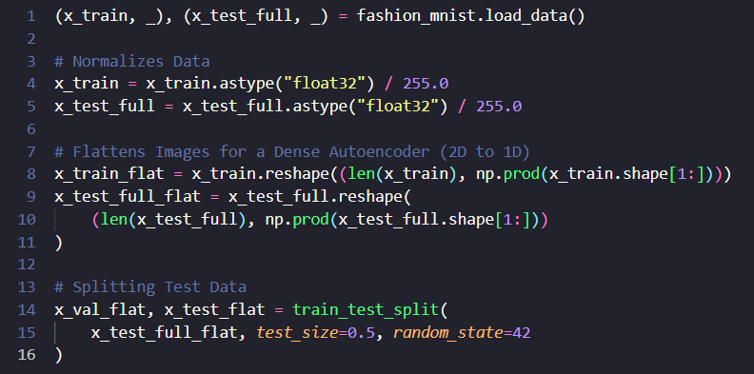
Questão 4. a) Pré-processamento dos Dados
Dados de treino: 60.000 imagens (85,7%)
Dados de validação: 5.000 imagens (7,1%)
Dados de teste: 5.000 imagens (7,1%)

Slide 22
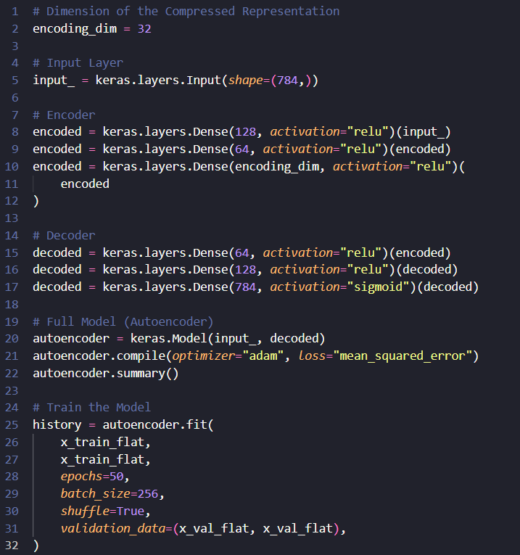
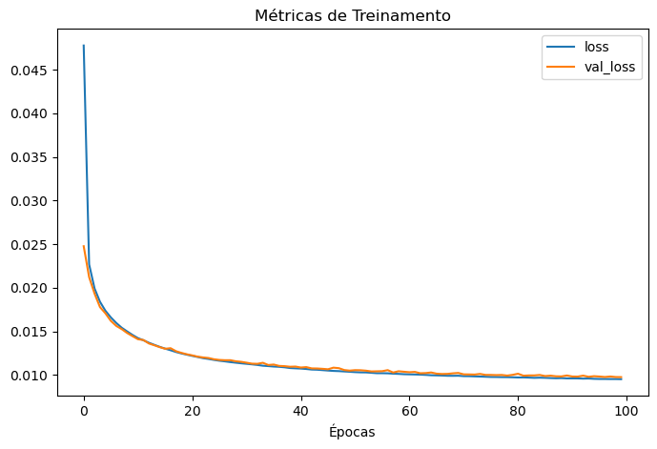
Questão 4. a) Criação do Modelo e Treinamento

Slide 23
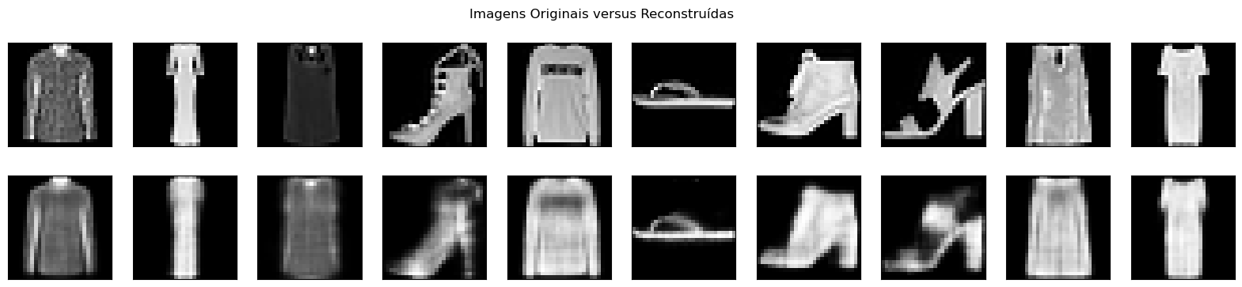
Questão 4. a) Predição

Slide 24
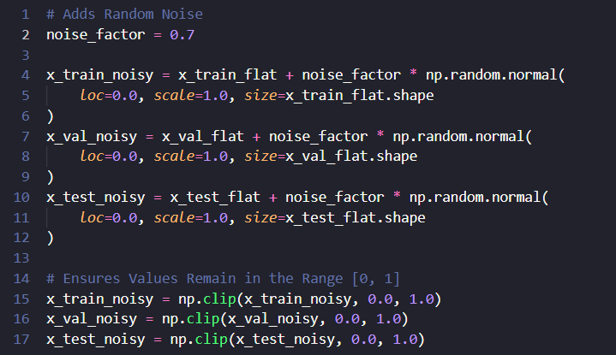
Questão 4. b) Pré-processamento dos Dados
Fator de Ruído de 0.7
Dados de treino: 60.000 imagens (~85,7%)
Dados de validação: 5.000 imagens (~7,1%)
Dados de teste: 5.000 imagens (~7,1%)

Slide 25
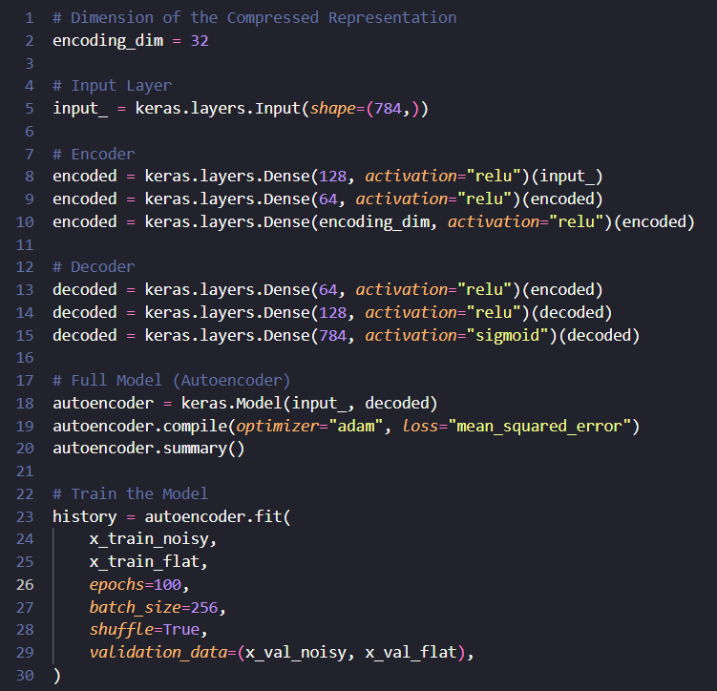
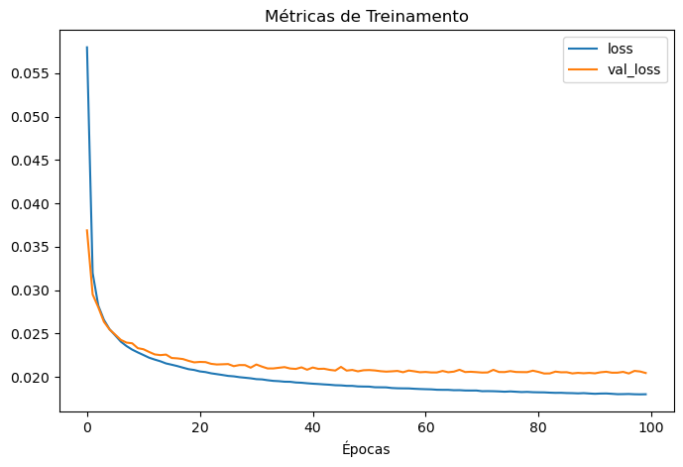
Questão 4. b) Criação do Modelo e Treinamento

Slide 26
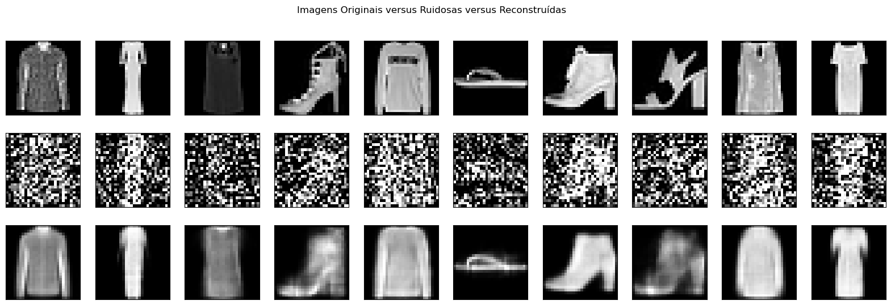
Questão 4. b) Predição

Slide 27
Questão 5. Enunciado
Implemente uma Rede Neural Recorrente (RNN), como por exemplo uma LSTM ou GRU, para o problema de Análise de Sentimentos, utilizando a base de dados de resenhas de filmes do IMDb (Internet Movie Database).
Essa base contém 50 mil resenhas em inglês, sendo 25 mil para treinamento e 25 mil para teste, cada uma acompanhada de uma avaliação binária que indica se a resenha é negativa (0) ou positiva (1).
Descreva:
O processo de pré-processamento dos dados;
A arquitetura da RNN implementada;
Os parâmetros utilizados no treinamento;
Os principais resultados obtidos como acurácia e curva de erro;
Apresente também 5 (cinco) exemplos de resenhas do conjunto de teste, acompanhados da predição do modelo e do rótulo verdadeiro.

Slide 28
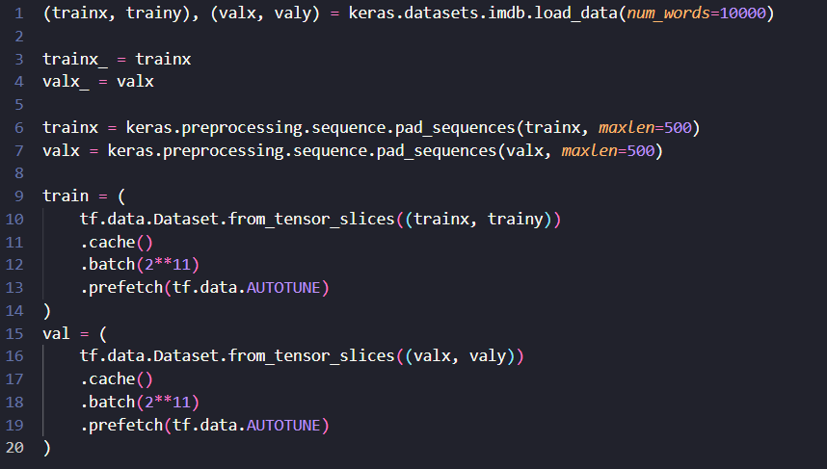
Questão 5. Pré-processamento dos Dados
Treinamento: 25.000 reviews
Validação: 25.000 reviews

Slide 29
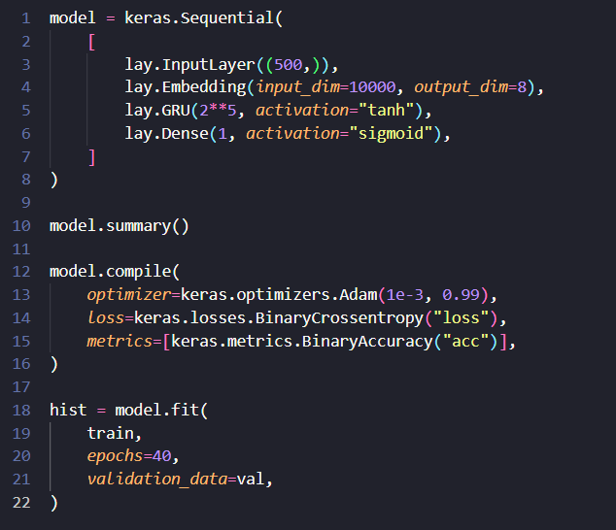
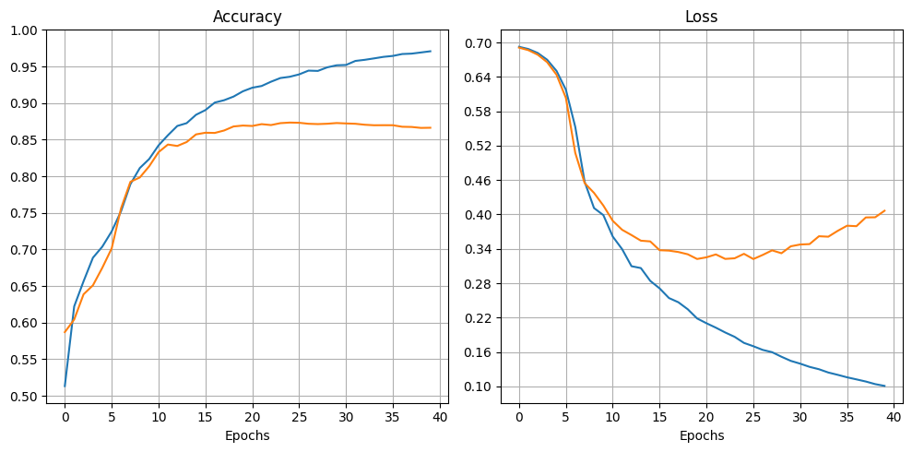
Questão 5. Criação do Modelo e Treinamento
Treinamento: 97.07%
Validação: 86.62%

Slide 30
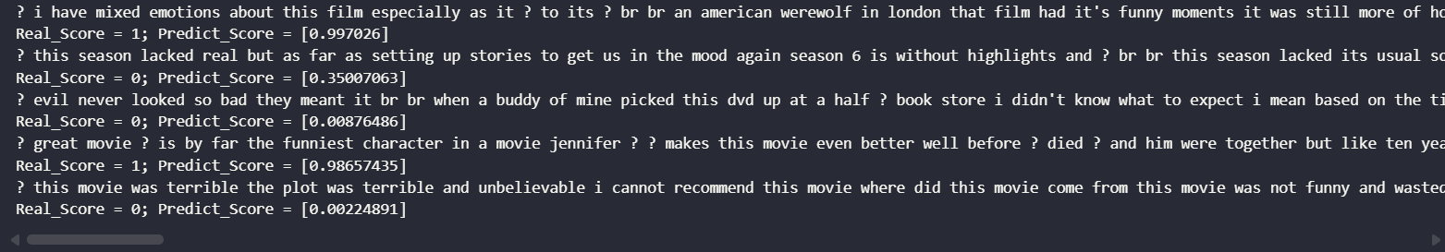
Questão 5. Predição

